Slide 1
”At lære sprog gennem chunks, leg og bevægelse”
Tidlig sprogstart i skolen

Slide 2
Kapitlets to hovedformål
Definere begrebet chunks samt betydningen af at anvende dem i begynderundervisningen.
At koble chunks til leg, sanser, kroppen, bevægelse i begynderundervisningen.

Slide 3
Målet i fremmedsprogsundervisningen:
kommunikation
Hvordan skabe et kommunikativt læringsrum – allerede i begynderundervisningen - med aktive samt motiverede elever?
CHUNKS =
Flerordsfraser:
præfabrikerede
uanalyserede
imiteres
automatiseres
tilegnes som var de ét ord!

Slide 4
Hvorfor chunks?
1. De kan straks anvendes til kommunikation.
Chunks stilladserer aktiv brug af sproget.
Elevcitat 1: ” Det er ligesom at have et lager af sætninger, som jeg bare kan hive frem, når jeg taler tysk”.
Elevcitat 2: ”Jeg kan bare putte et eller andet ord på, så har jeg allerede konstrueret en sætning”.
Lærercitat 1: ”De skal have brug for det, så giver det mening!”
Lærercitat 2: ”…der kom en lyst til at sige noget”.
Lærercitat 3:”… en elevgruppe, der ellers er tavs, træder frem”.

Slide 5
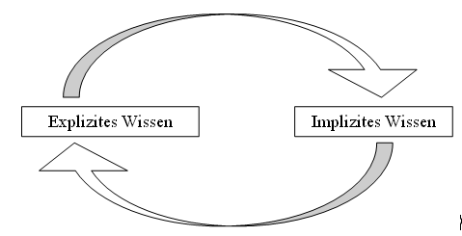
Hvorfor chunks?
2. De indeholder en stor mængde sproglig viden.
Chunks er sproglige ”bouillionterninger”, der skal gøres til genstand for sproglig opmærksomhed/analyse og føre til sproglig indsigt.
Sproglig opmærksomhed på sprog man anvender!

Slide 6
Hvorfor kroppen og sanserne?
Fordi vi er hele mennesker, vi er både hoved og krop!
Fordi kroppen lærer og husker.
Fordi de fem sanser er vores læringskanaler.
Ved at inddrage det hele menneske i læreprocesser:
tiltales det enkelte individ og inviteres ind i et ”legende” og meningsfyldt læringsrum
er der mulighed for at alle aktiveres og involveres
sker der en aktiv anvendelse af målsproget

Slide 7
Det skal give mening - at lære fremmedsprog!
Chunks:
de anvendes i kommunikation.
de indeholder sproglig information, der danner fundament for sproglig indsigt.
Sproget man anvender giver mening.
Aktivering af sanser og kroppen:
Individet i centrum (involvering)
Inddragelse af det hele menneske opleves som meningsfyldt.
Et læringsrum hvor det giver mening at være!

